Slide 1
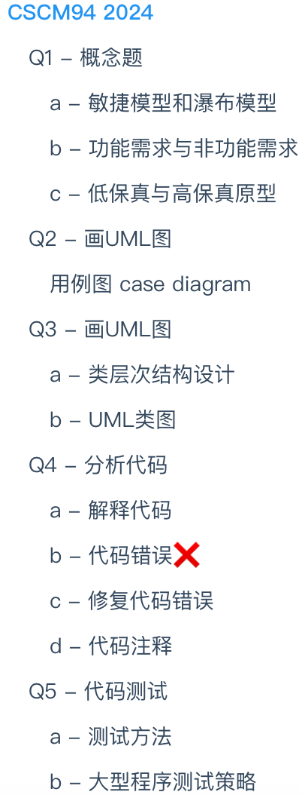
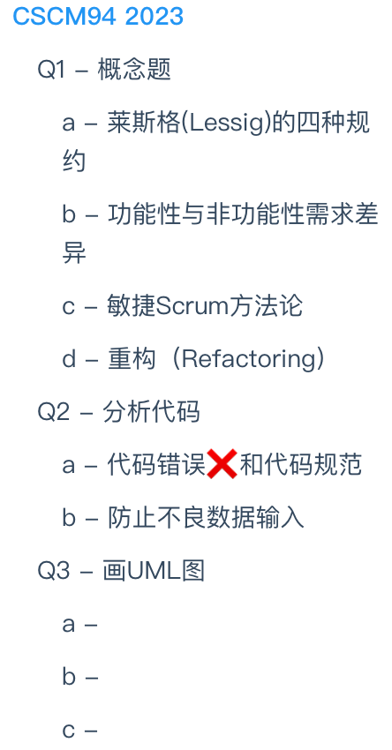
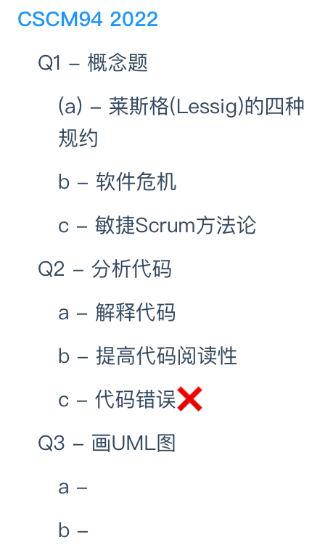

Slide 2
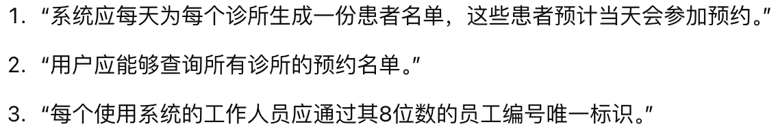
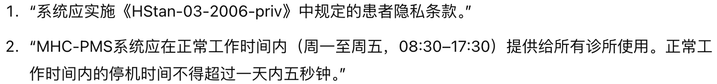
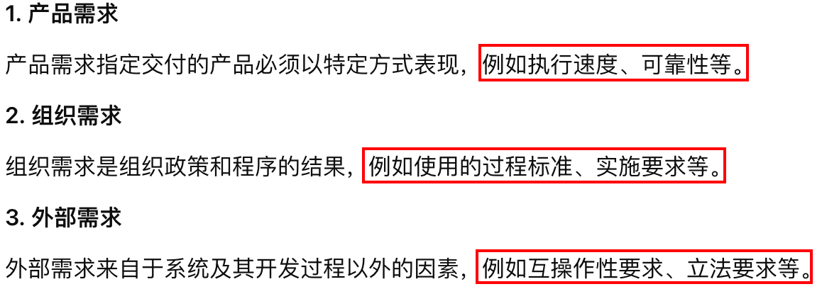
Lecture 2 需求工程（Requirements Engineering）
功能需求
描述系统应提供的服务、系统应如何响应特定输入以及系统在特定情况下的行为。
描述功能或系统服务。
可以说明系统不应执行的操作。
非功能需求
对系统提供的服务或功能的约束，例如时间约束、开发过程的约束、标准等。
通常适用于系统整体，而非单个功能或服务。
非功能需求通常对系统的影响范围比功能需求更大：
影响整体架构
可能会限制多个功能需求
可以来自多个来源

Slide 3
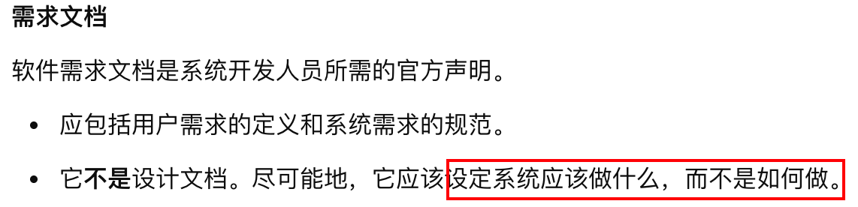
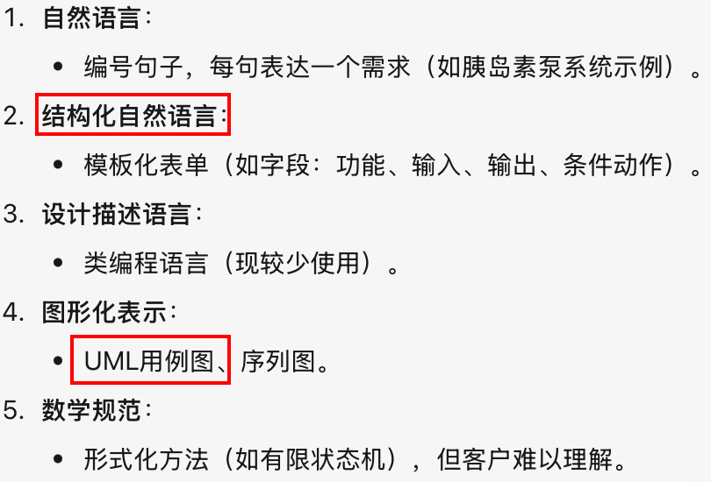

Slide 4
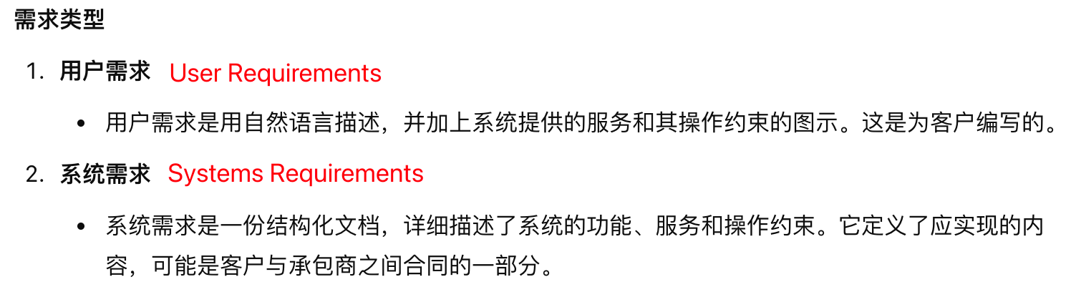
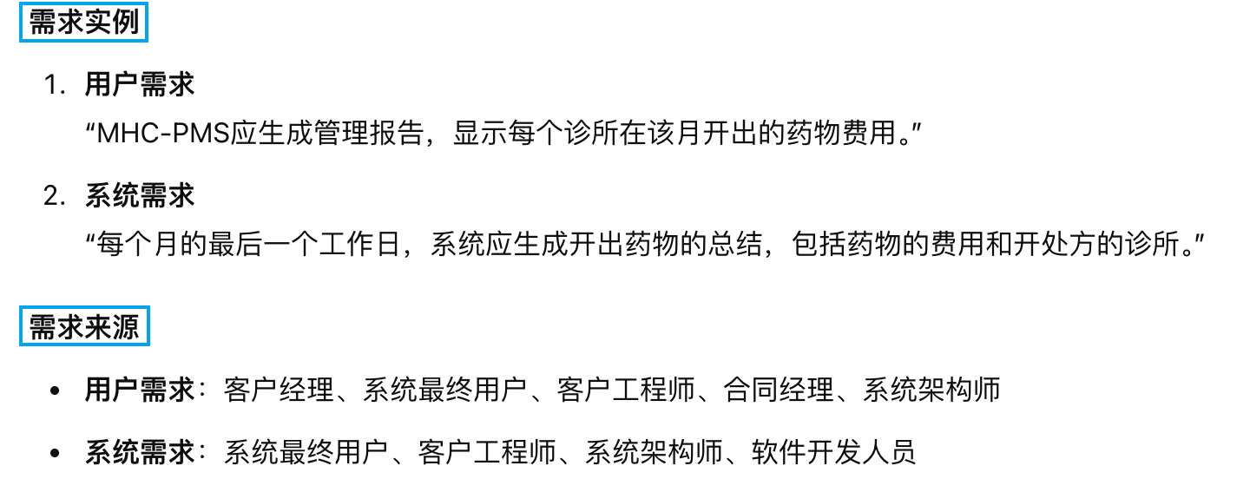

Slide 5
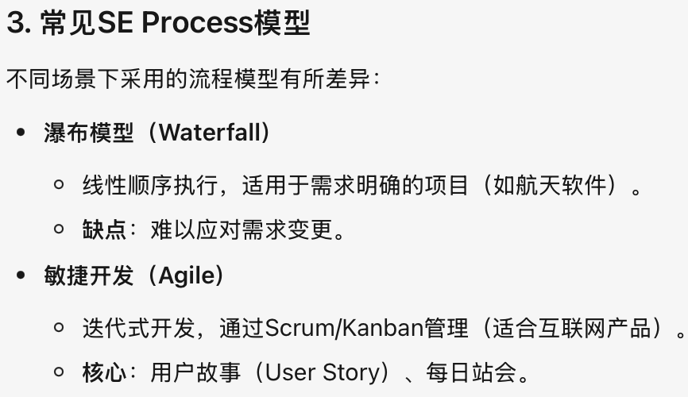
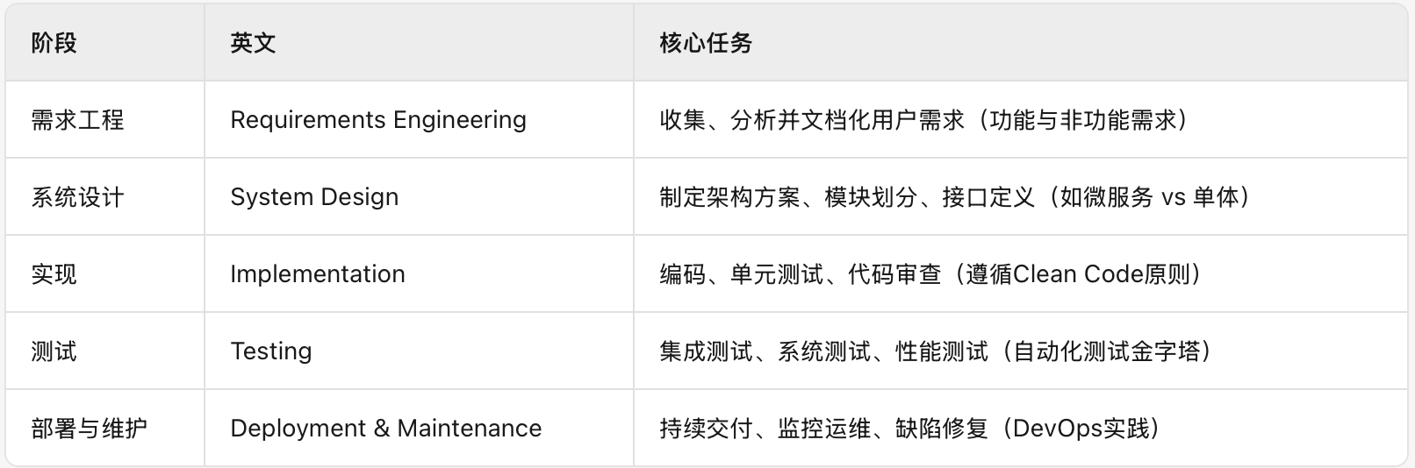
Lecture3 软件设计 （SoftwareDesign）
大型软件开发的黄金法则： * 问题分解​（Divide into components）你可以将问题分解成更小的部分。 * 精确定义​（Precisely define components）精确地定义这些部分是如何运作的。 * 层次化交互​（High-level interaction）在更高的层面上，你只需要关注各部分之间的交互。 * 细节可追溯​（Accessible details）但如果需要，你仍然可以深入了解各部分的细节。
Software Engineering Process 【SE Process】

Slide 6
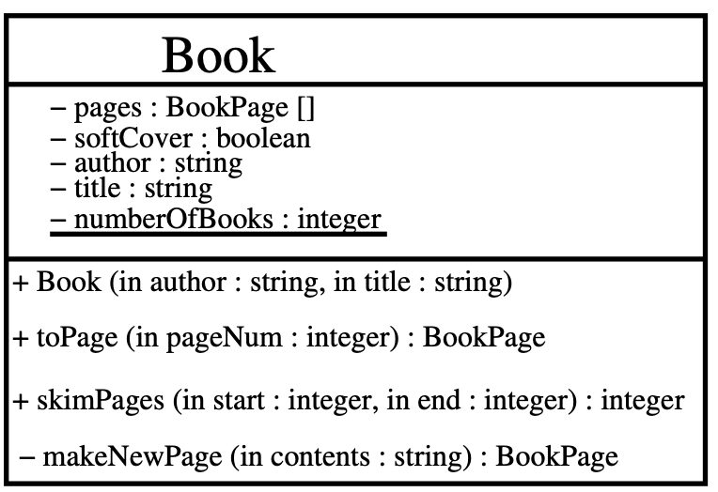
Class or Instance of Class
类是一个蓝图。
对数据类型及其操作的描述。
类的实例或对象是：
类的一个实际实例，其中所有属性都被赋予了值。
类所指定的数据有值的一块内存。
UML Class Diagrams （ UML类图）
类名总是在第一行
构造函数是无返回类型的唯一方法
‘+’表public ，‘-’表private
static静态的，用下划线表示
注意“pages”属性是一个“BookPage”类类型的数组。 我们确实不应该将其绘制为属性。我们应该将其绘制为关联（ associations ）关系 —— 后续课程会讲到。 属性主要应该是基本类型。我们应该使用关联关系来展示类之间的关系。

Slide 7
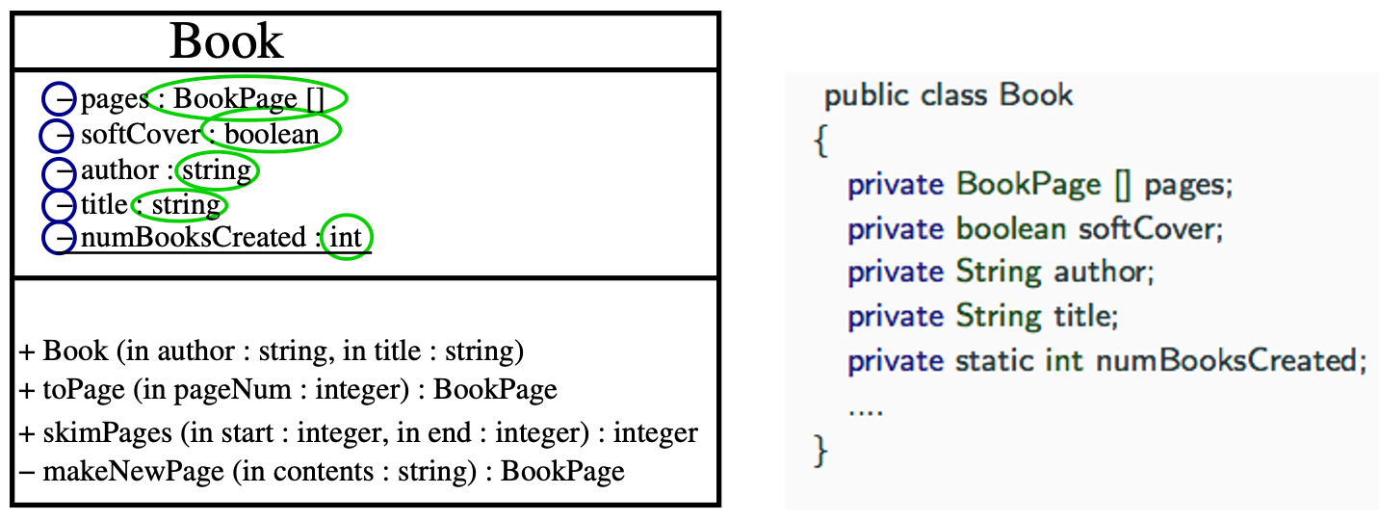
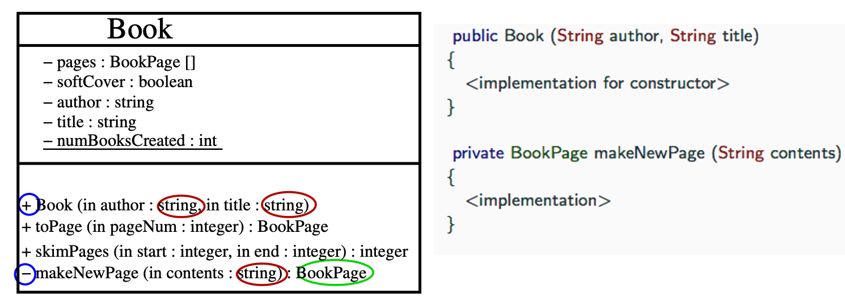
Attributes to Variables
Behaviours to Methods

Slide 8
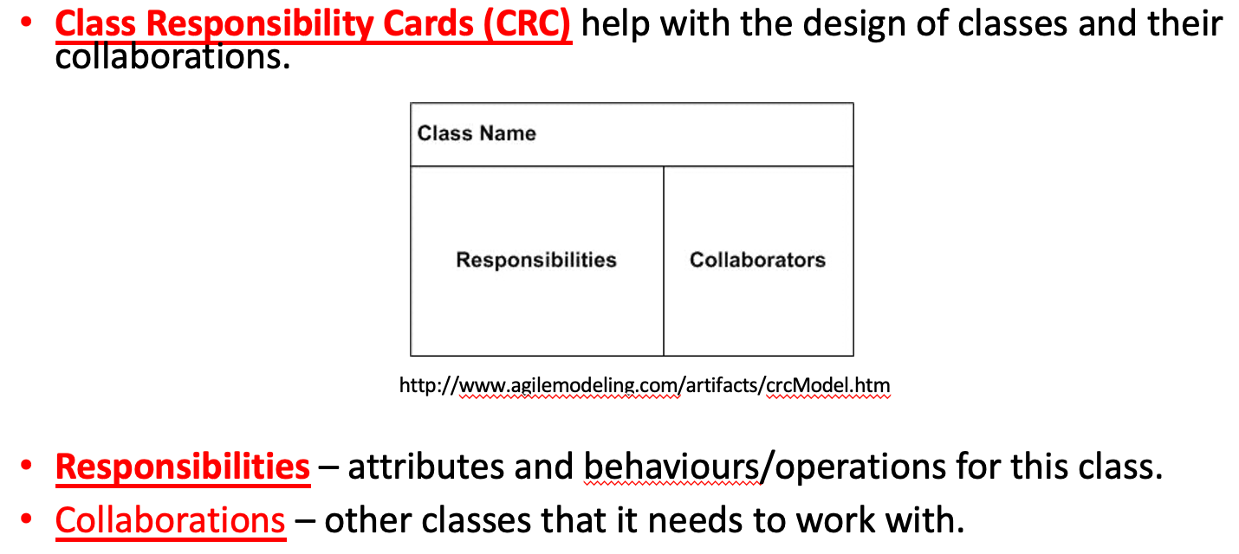
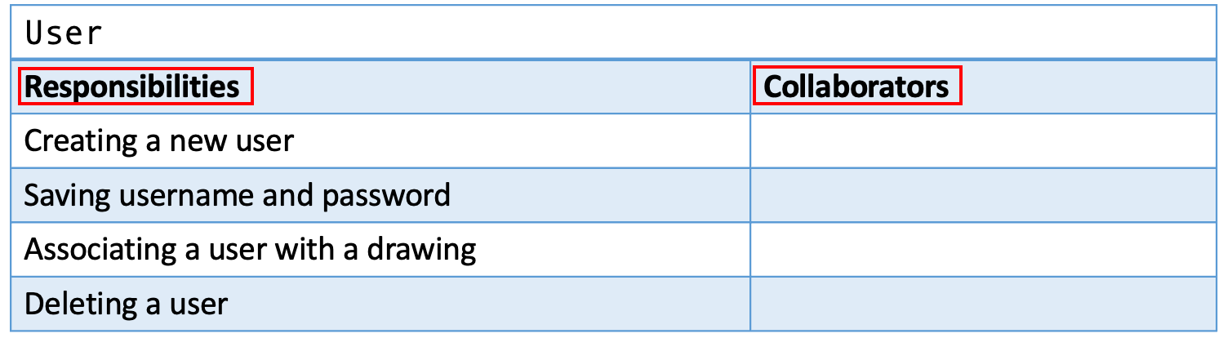
Lecture 4: 类职责 Class Responsibilities
Class Responsibility Cards (CRC Cards)

Slide 9
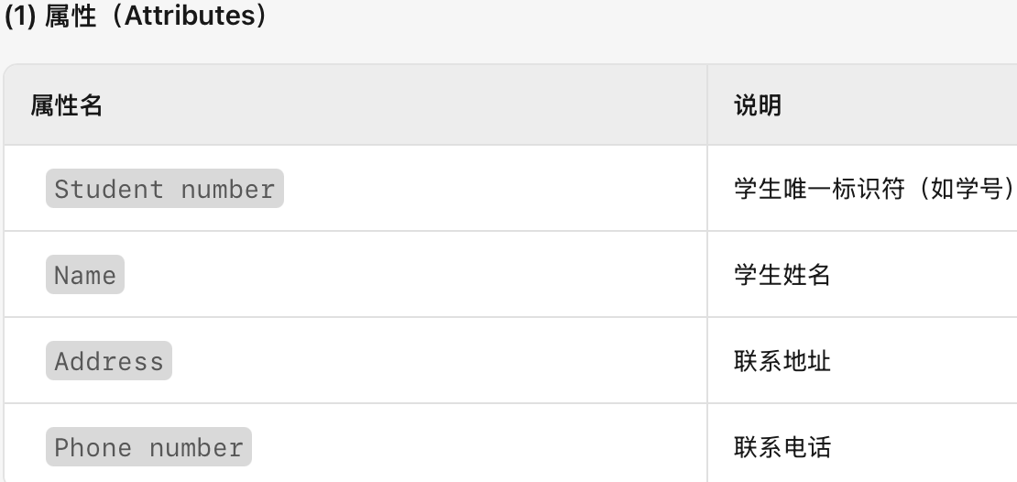
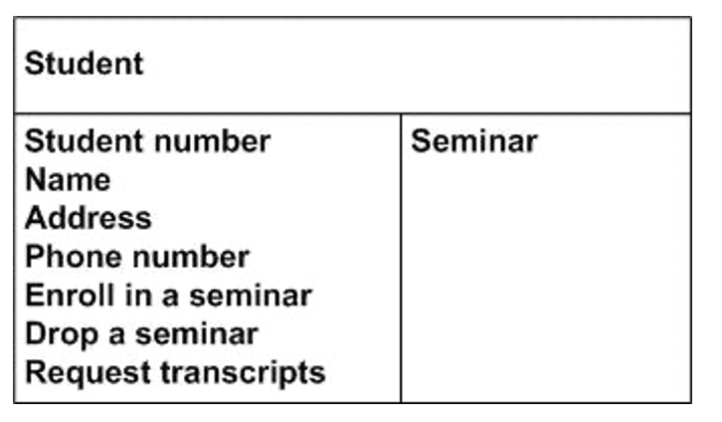
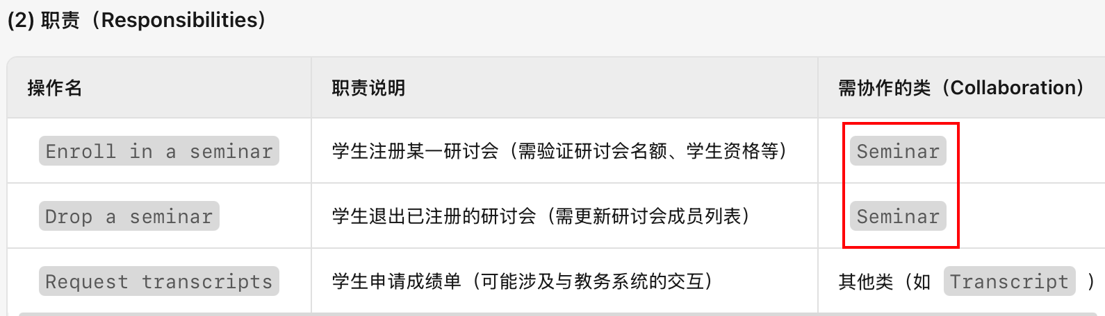

Slide 10
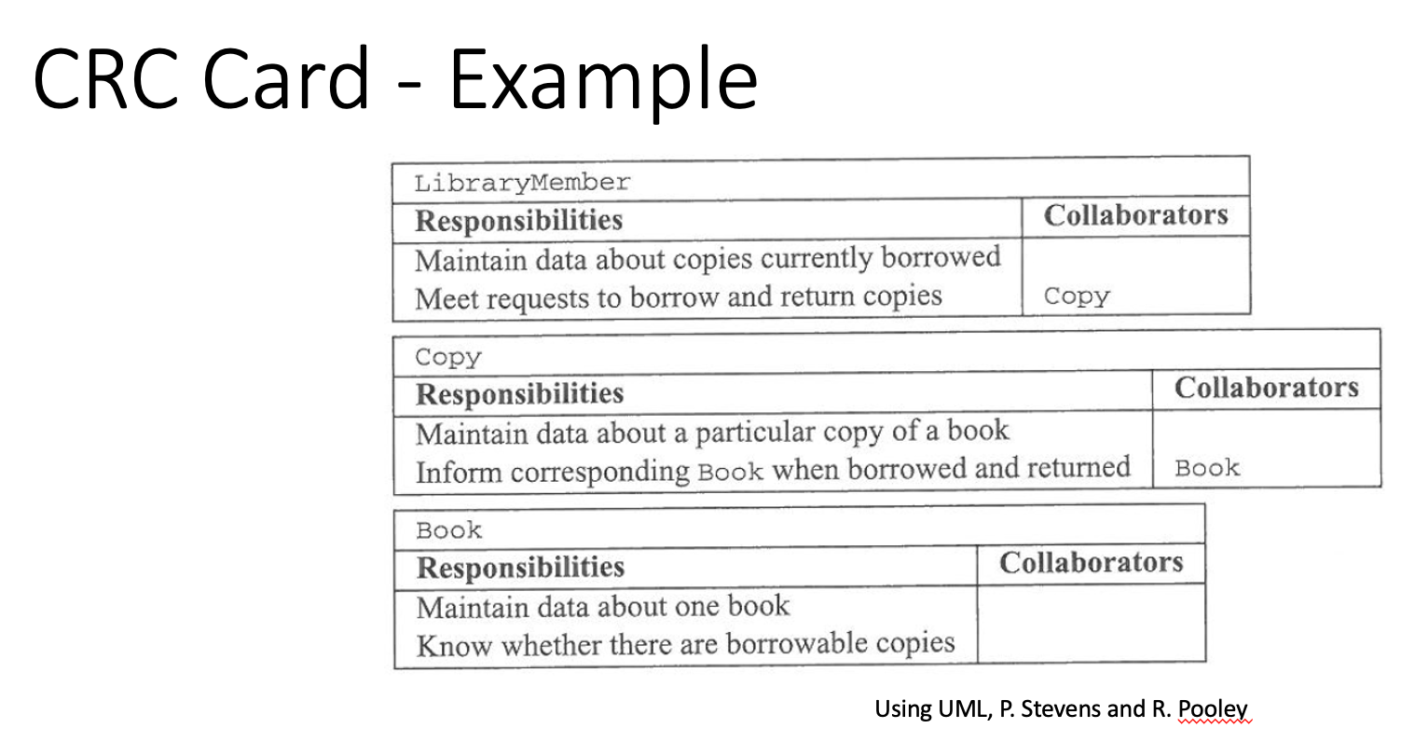

Slide 11
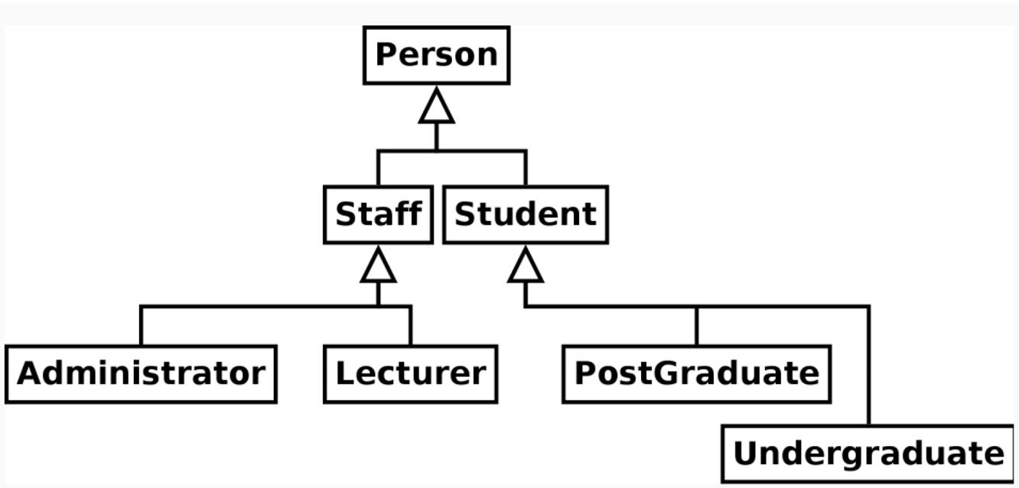
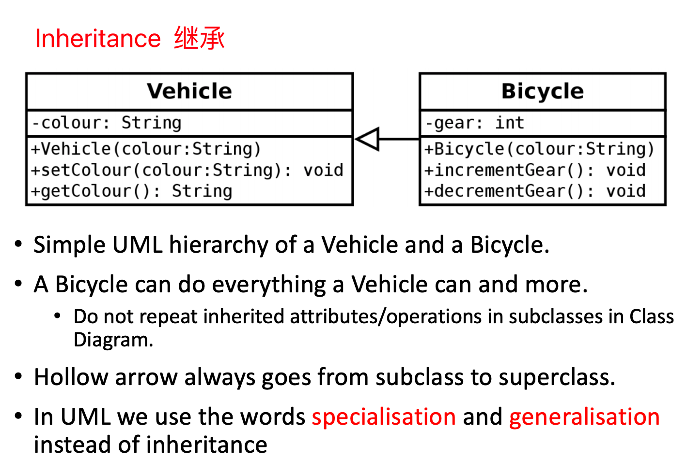
Lecture 5: 类层次结构 Class Hierarchies
先前的步骤（类、职责）产生了初步设计。
为了最大化面向对象方法的好处，我们设计类层次结构。
体现面向对象方法的本质。
提供最大的潜在好处。
全局视角的设计可以帮助我们理解和改进层次结构。
继承帮助我们避免重复。
Generalisation（泛化）​​：表示从具体到抽象的关系，即父类（超类）​是更通用的抽象，而子类是它的具体实现。
Specialisation（特殊化）​​：表示从抽象到具体的关系，即子类通过继承父类，​添加或修改特性，成为更特殊的版本。

Slide 12
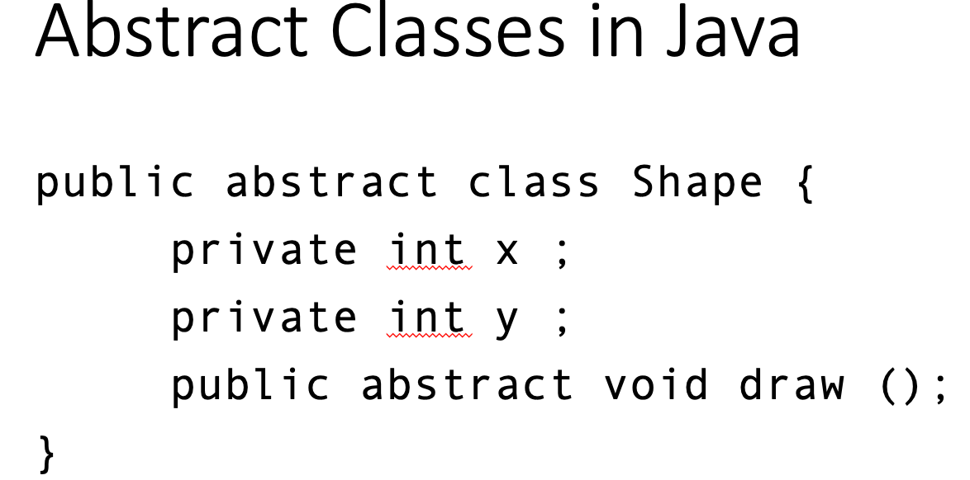
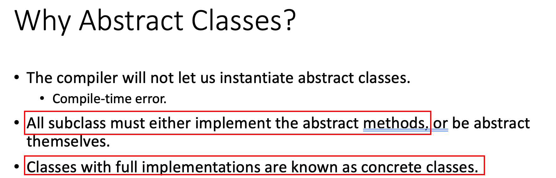
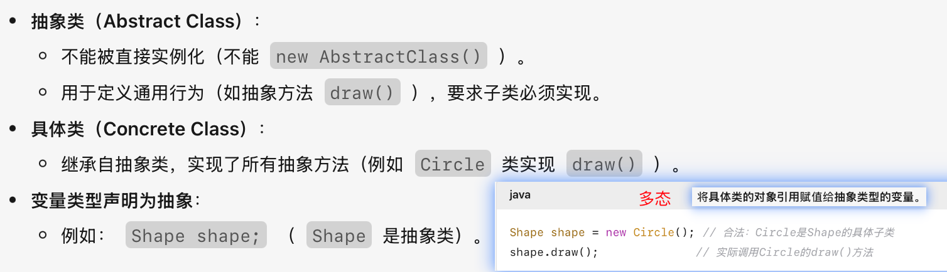
Abstract Classes
我们可以在Java中将一个方法声明为抽象方法。
我们不提供具体实现（注意分号）。
如果一个类包含抽象方法，那么这个类也必须是抽象类。抽象类仍然可以包含普通方法。

Slide 13
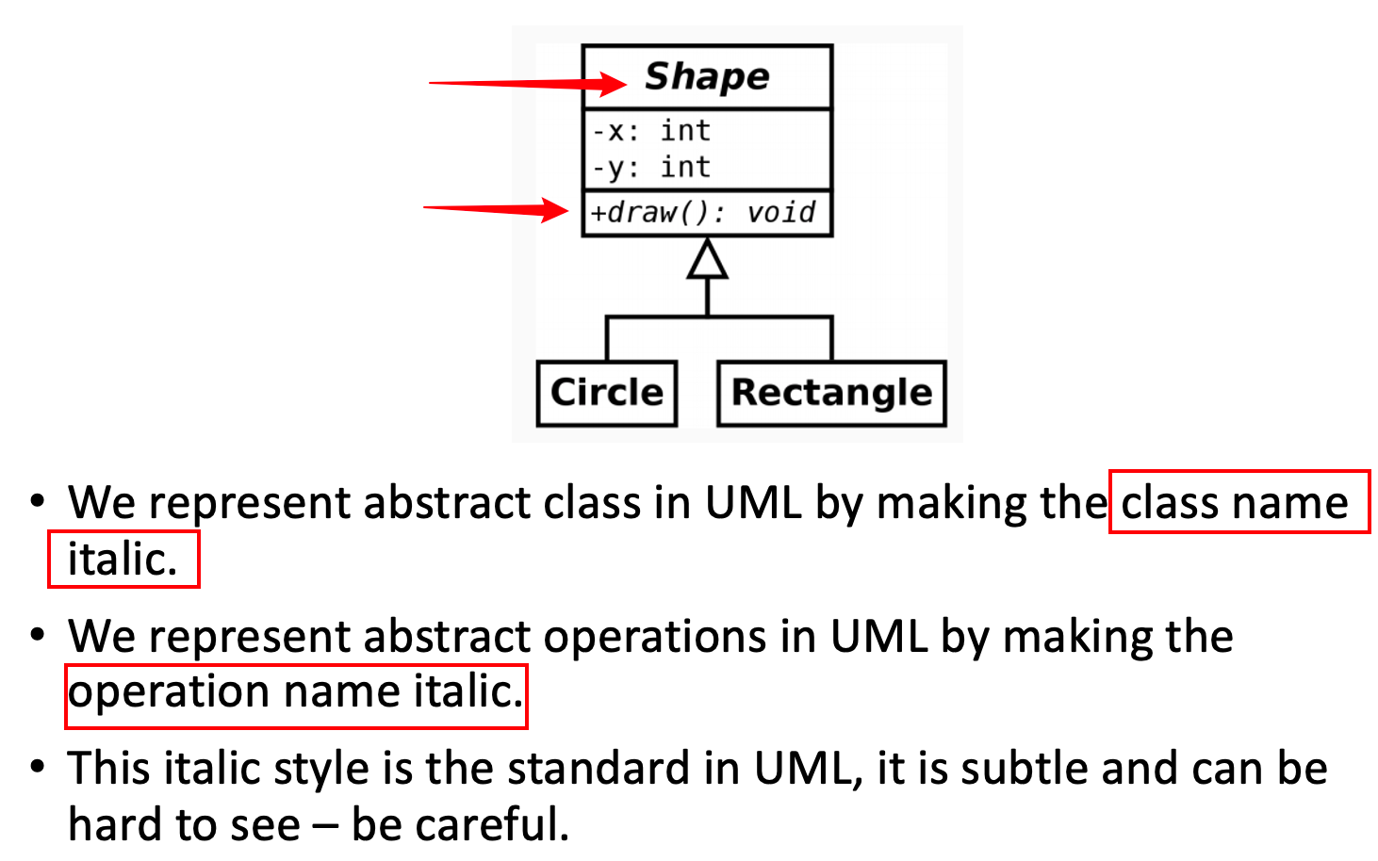

Slide 14
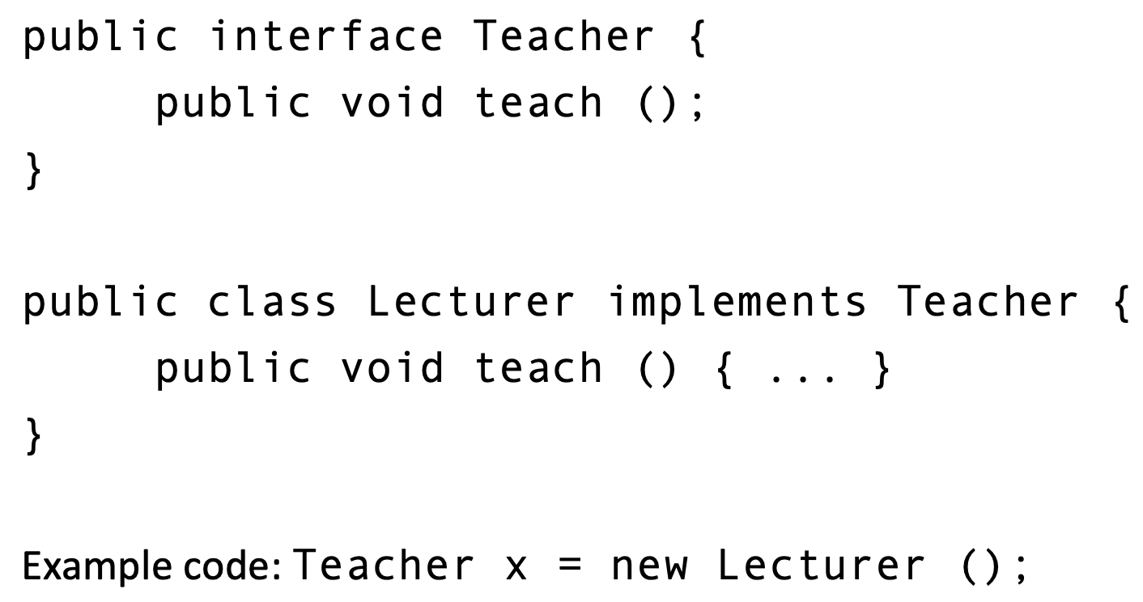
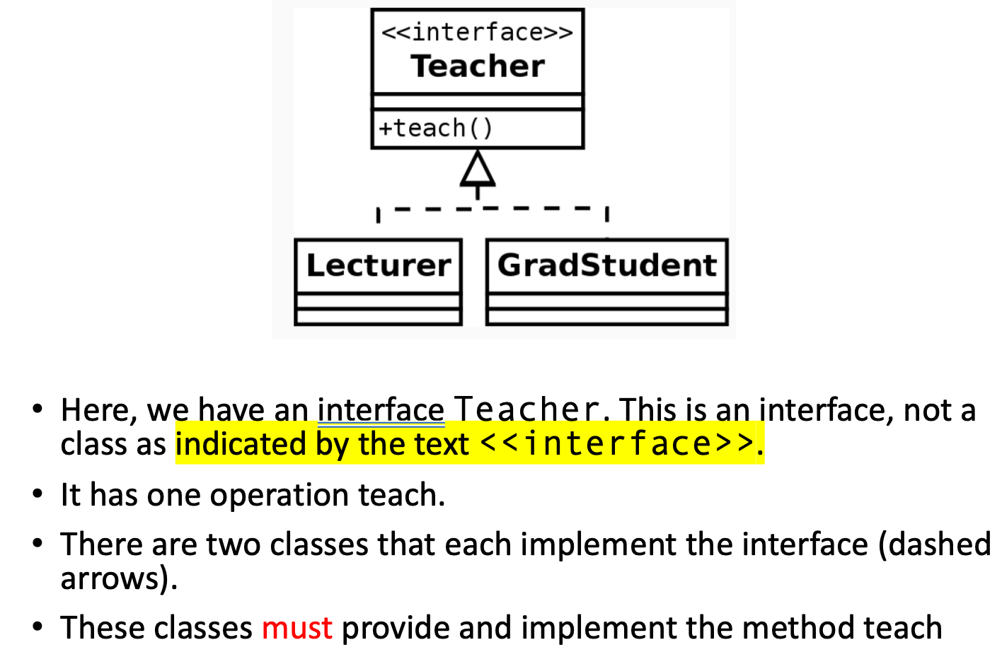
Interfaces
接口只是一组公共抽象方法声明。 接口不能有属性。 类可以实现多个接口。 关键字：implements（实现）。 当一个类声明它实现某个接口时，它表明自己遵守该契约。 它必须为接口中的每个方法提供实现。

Slide 15
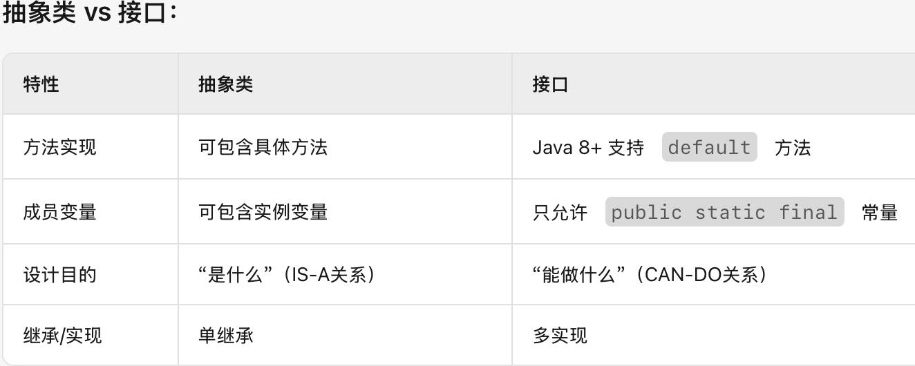
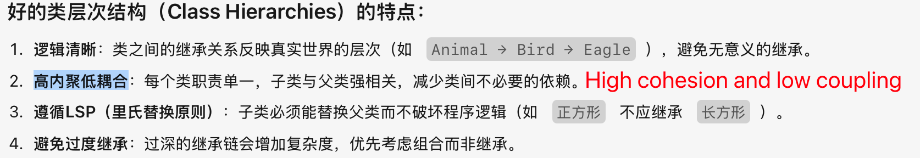
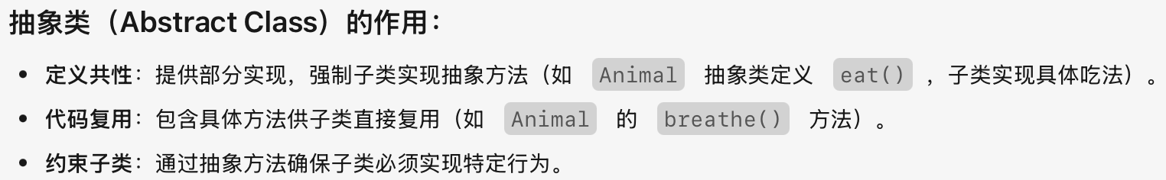
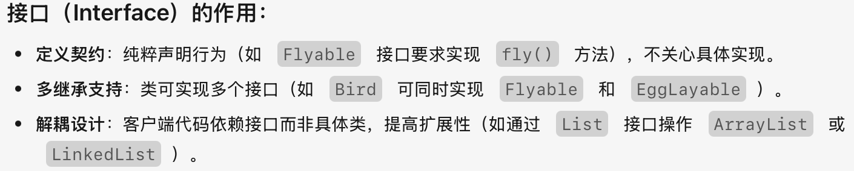

Slide 16
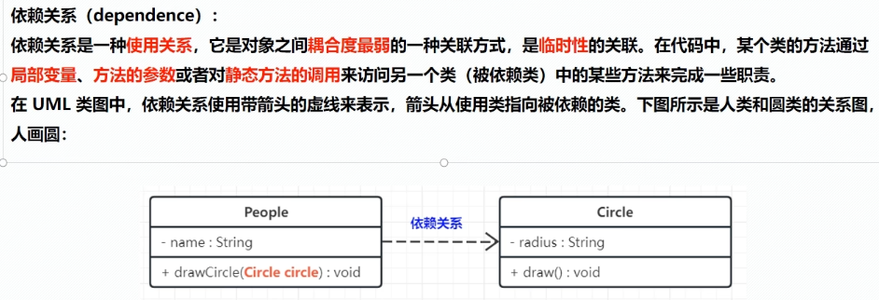
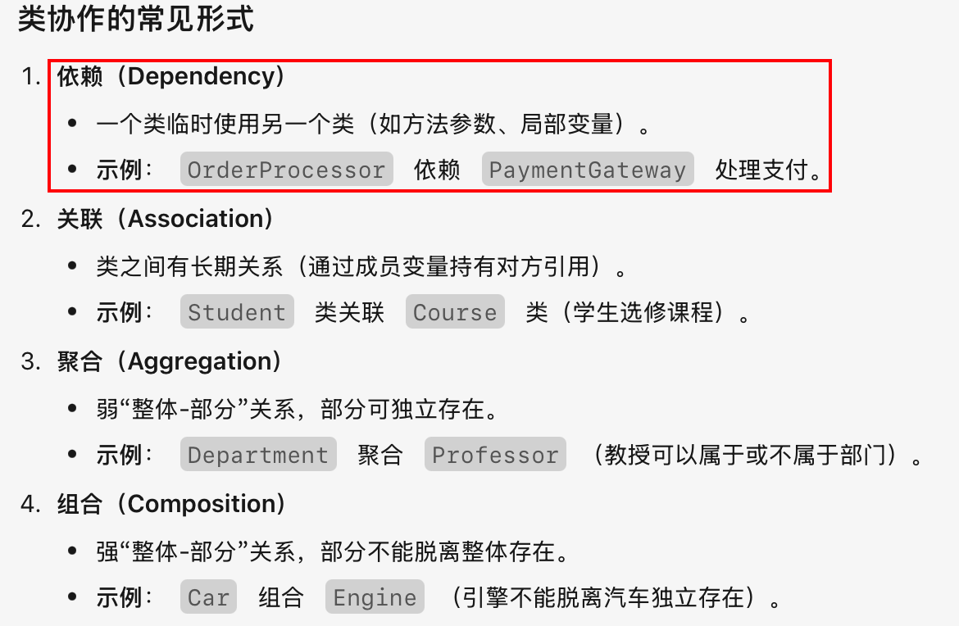
Lecture 6: 类协作 Class Collaborations

Slide 17
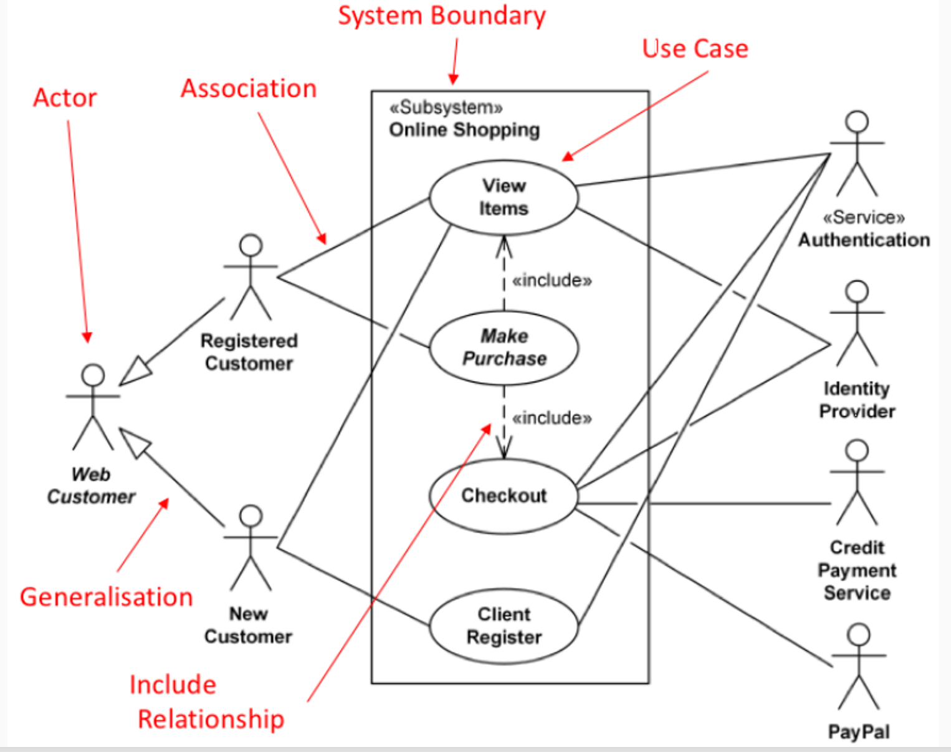
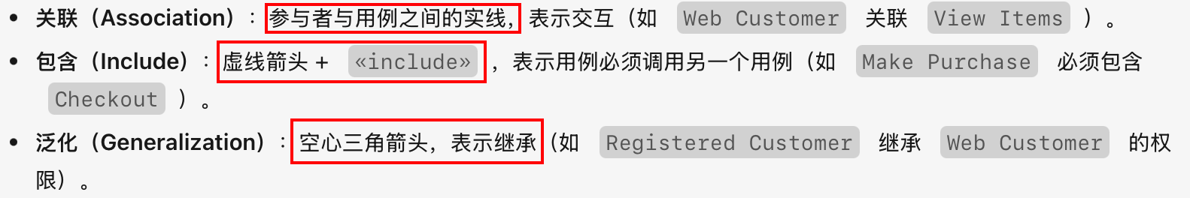
Lecture 7: More UML – Use Case Diagrams 用例图
Use Cases can be derived from scenarios.
Activity Diagrams can be used to capture and model processes.
Sequence Diagrams sequence of interactions that may take place during a particular run of the system.

Slide 18
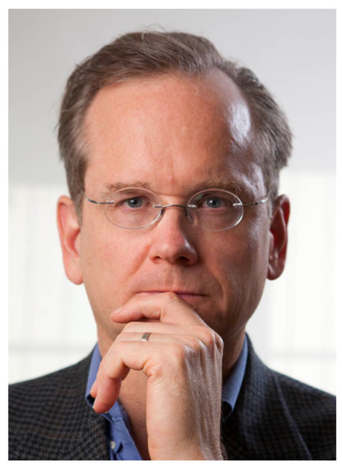
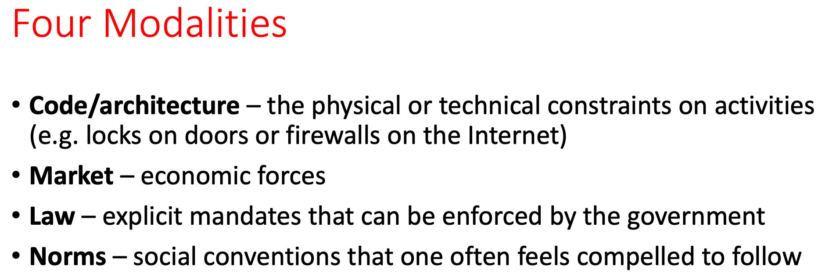
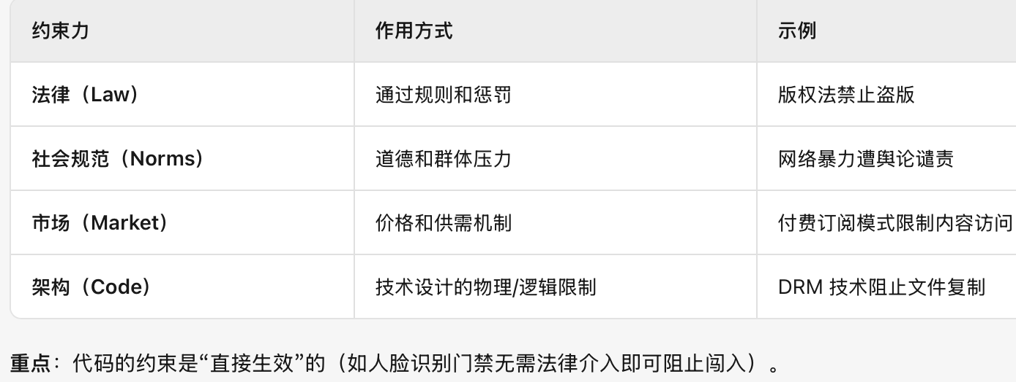
安全 舆论 管辖权
Security
Public Opinion
Jurisdiction
Lecture 8: Software & Society
Lawrence Lessig

Slide 19

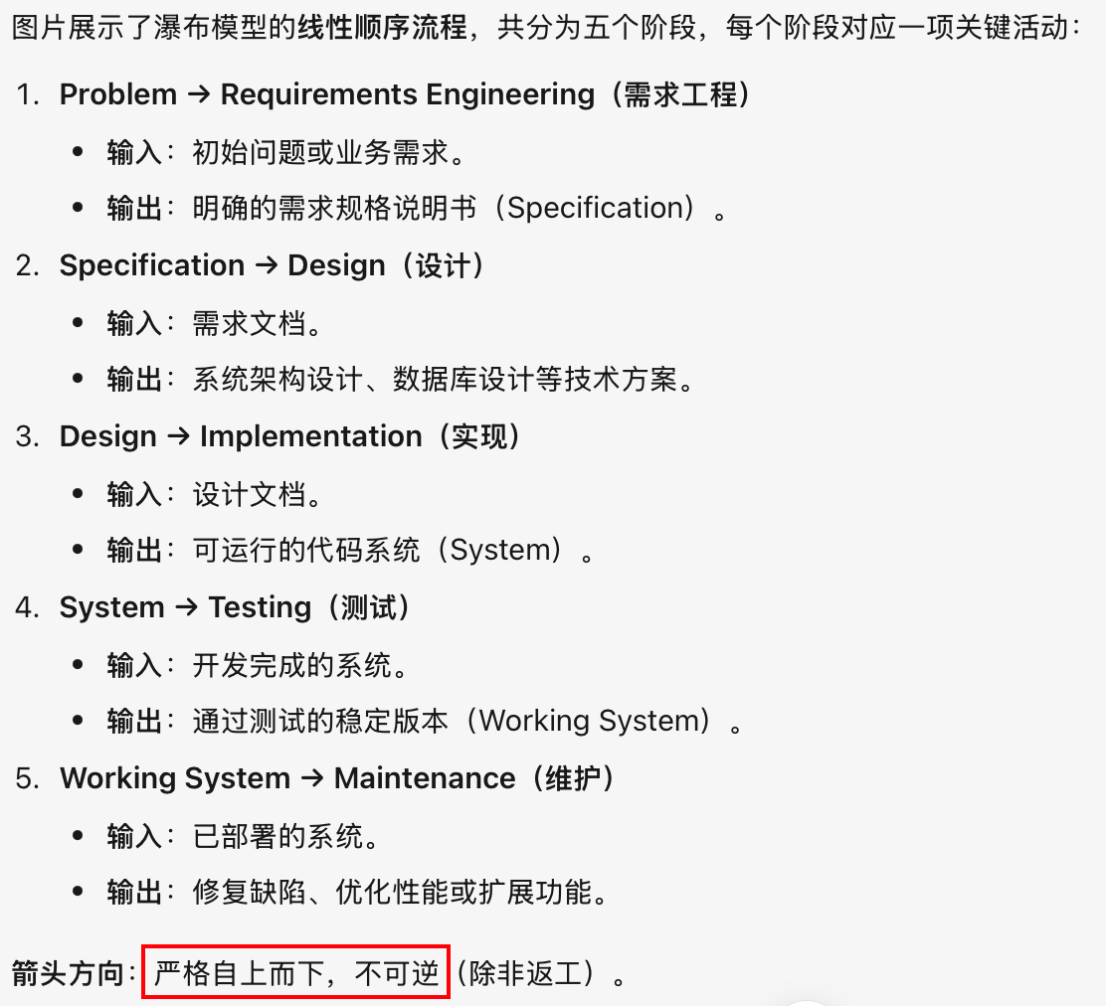
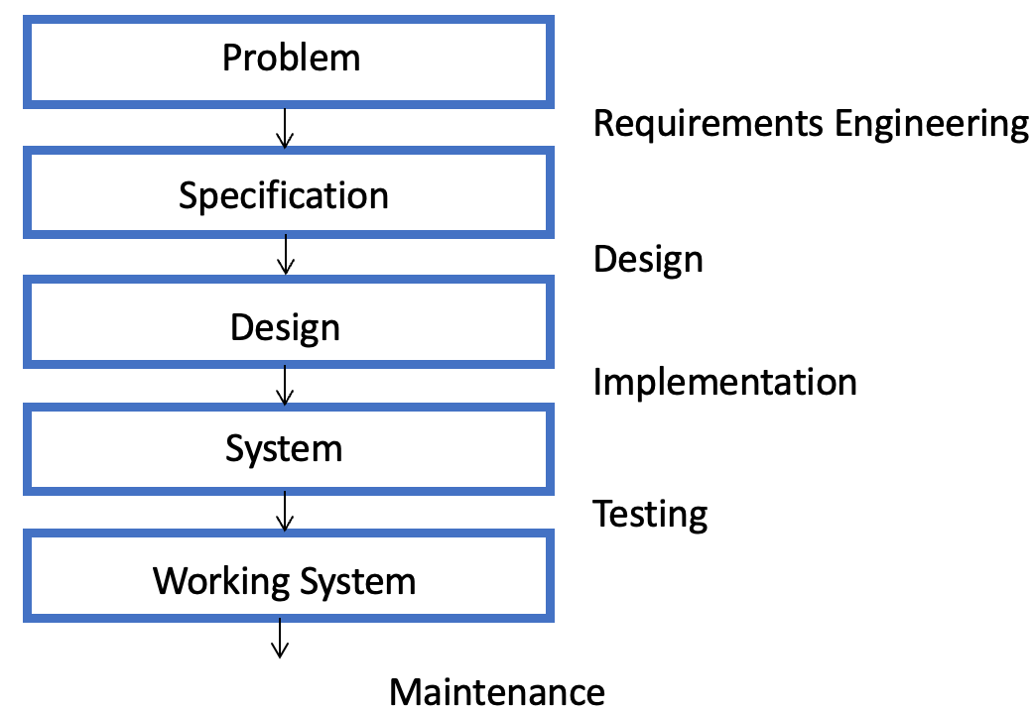
Lecture 9: Software & Model 【软件生命周期模型（Software Life-Cycle Models）】

Slide 20
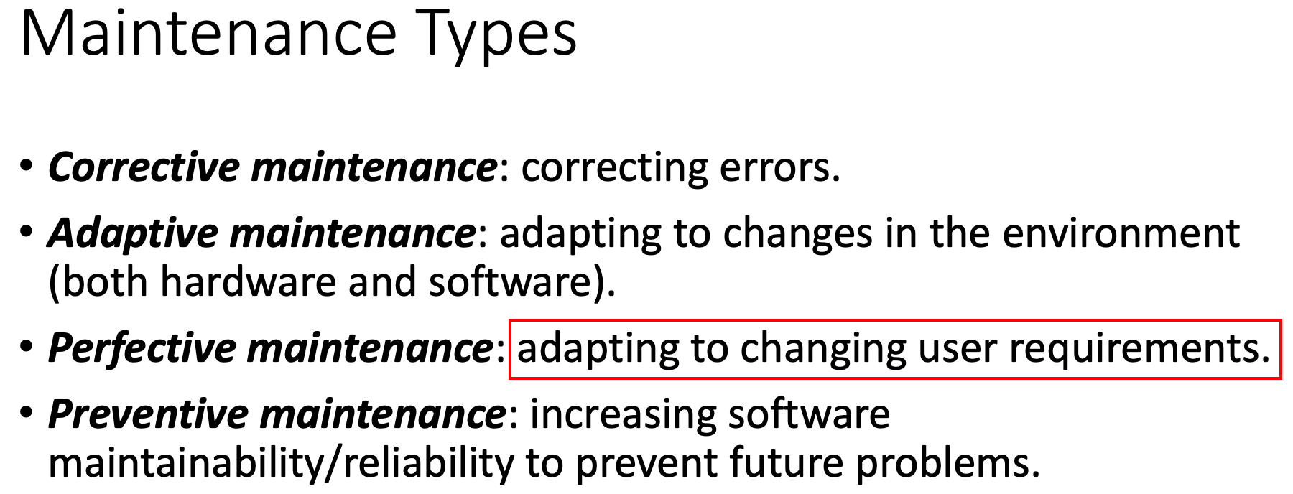
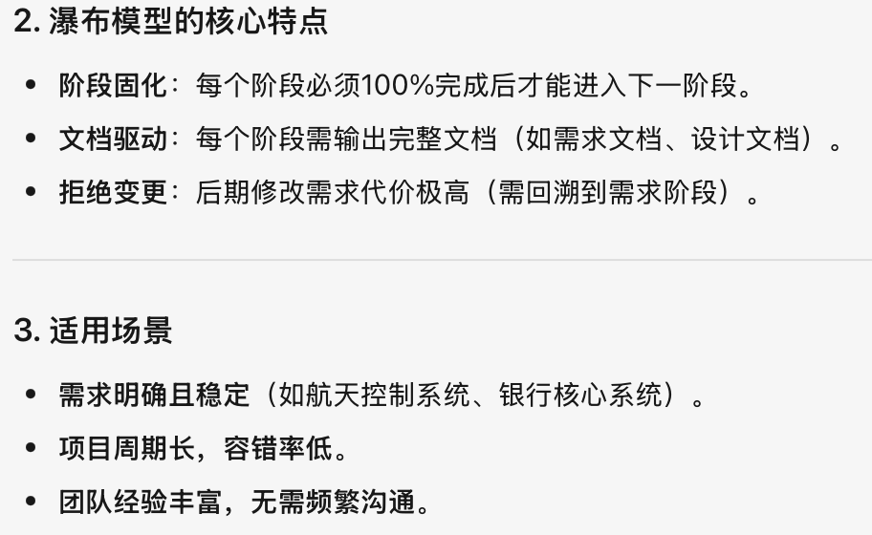
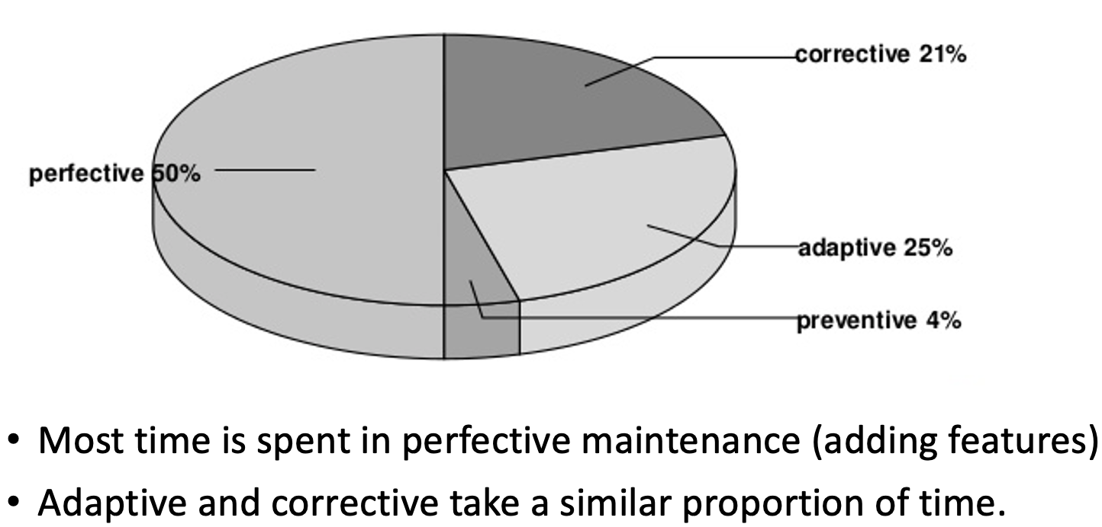
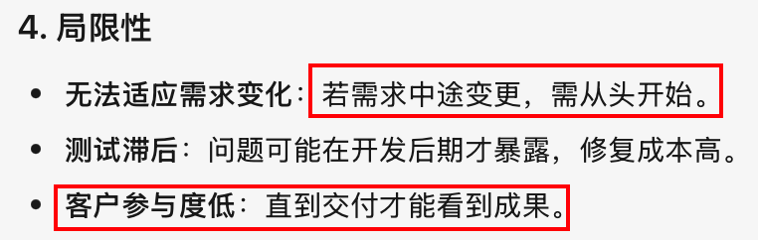

Slide 21
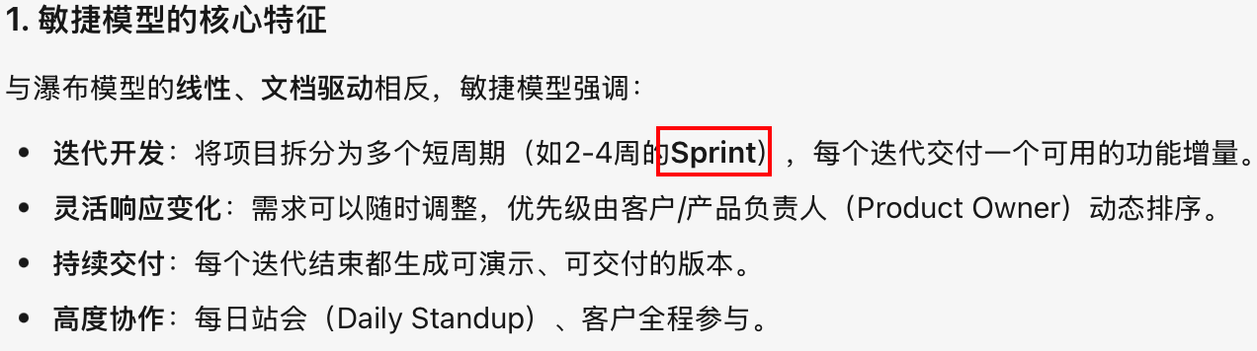
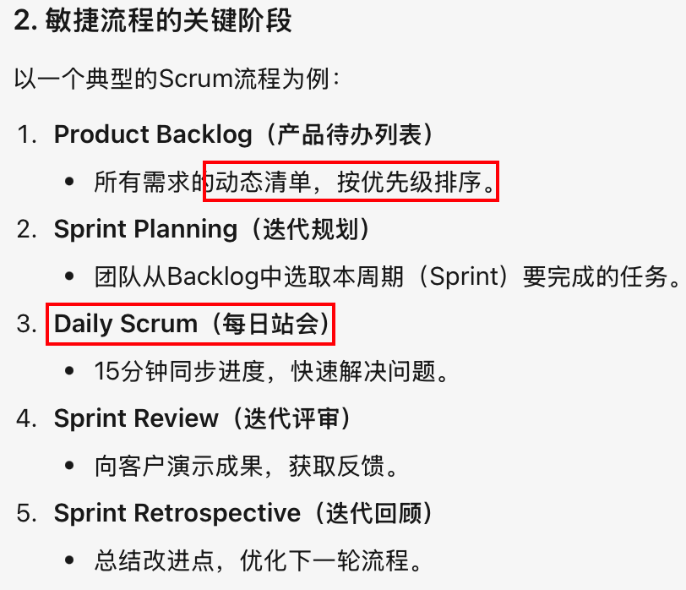
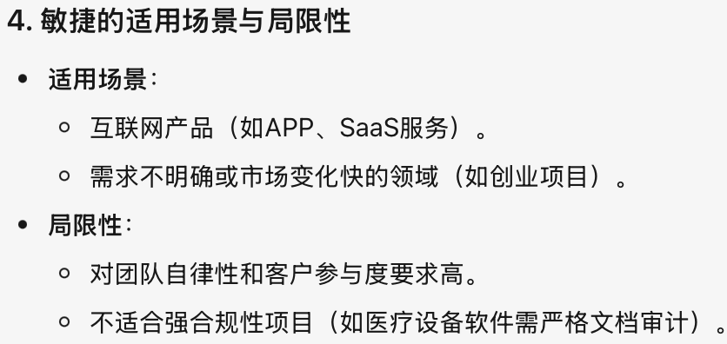
敏捷模型（Agile Model）核心解析​

Slide 22
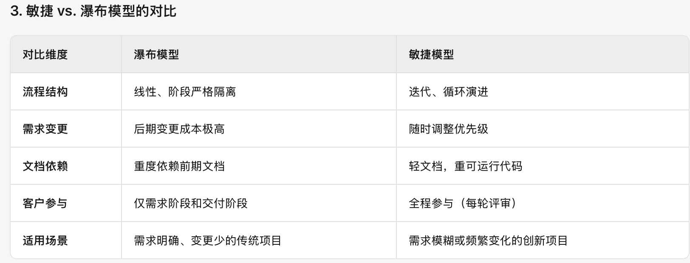

Slide 23


Lecture 10: Coding Conventions 代码规范
Legible software coding 代码可读性要求
Encapsulation封装： Break method up into “sub”-methods and use method calls. Not long methods

Slide 24









Slide 25
Lecture 11: JavaDoc

Slide 26
Lecture 12-13: JavaFX

Slide 27
Lecture 14: Exception 异常

Slide 29

Lecture 16: Testing 测试

